Slide 1
Vides aizsardzības prasību ievērošana teritorijas plānošanas dokumentu izstrādē
Valsts vides dienesta
Atļauju pārvaldes
Būvniecības un attīstības departamenta Teritorijas attīstības daļas vadītājs
Raimonds Sļesarevs
2025.gada 9.decembrī

Slide 2
Saturs
Aizsargjoslas ap notekūdeņu attīrīšanas iekārtām (NAI);
Rūpnieciskās apbūves teritorijas (R);
Atkritumu izgāztuves (informācija no PVPS);
Applūstošās teritorijas;
Decentralizētie ūdensapgādes un kanalizācijas risinājumi;
Krasta kāpu zona.

Slide 3
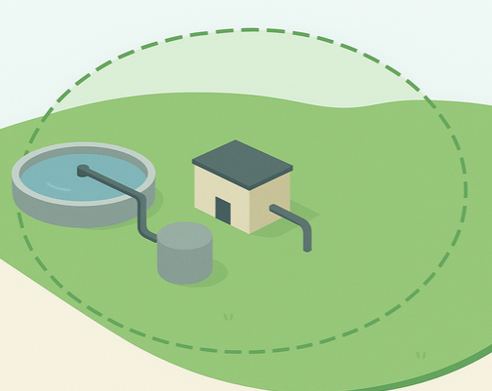
Sanitārās aizsargjoslas
Tiek noteiktas ap objektiem, kuriem ir noteiktas paaugstinātas sanitārās prasības. To galvenais uzdevums ir sanitāro prasību nodrošināšana*
Viens no veidiem - aizsargjoslas ap atkritumu apglabāšanas poligoniem, atkritumu izgāztuvēm, ap izmantošanai pārtikā neparedzēto dzīvnieku izcelsmes blakusproduktu lieljaudas sadedzināšanas uzņēmumiem vai pārstrādes uzņēmumiem un notekūdeņu attīrīšanas ietaisēm** (NAI)
*Aizsargjoslu likuma 24.panta pirmā daļa
**Aizsargjoslu likuma 24.panta otrās daļas 4.punkts

Slide 4
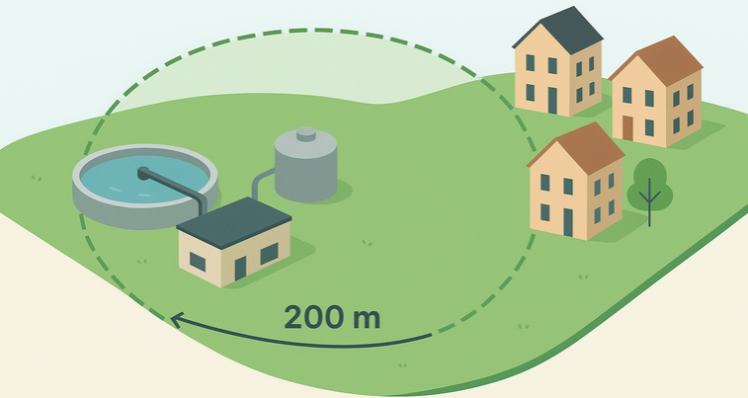
Sanitārā aizsargjosla ap NAI
Aizsargjoslu likuma 28.panta trešā daļa
50 m 100 m 200 m
Notes:
Dažāda platuma aizsargjoslas var būt, atkarībā no dažādiem kritērijiem, kas norādīti AL 28.panta trešajā daļā. Tāpat uzsvars par NAI aizsargjoslas attēlošanu kā tādu.

Slide 5
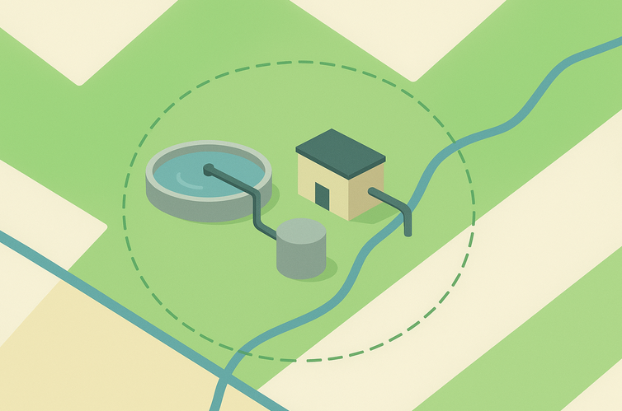
Aprobežojumi NAI aizsargjoslās*:
55.panta 3.punkts: «aizliegts būvēt jaunas ēkas, izņemot ēku būvniecību virs notekūdeņu tvertnēm ar ventilāciju un gadījumus, kad ēku būvniecība ir saistīta ar atkritumu apsaimniekošanu, atkritumu apglabāšanas poligoniem, notekūdeņu attīrīšanas ietaišu, kā arī ar izmantošanai pārtikā neparedzēto dzīvnieku izcelsmes blakusproduktu lieljaudas sadedzināšanas uzņēmumu vai pārstrādes uzņēmumu ekspluatāciju, notekūdeņu attīrīšanas procesa blakusproduktu pārstrādi un izmantošanu, […]»
*Aizsargjoslu likuma 55.pants
Notes:
Uzsvars uz aizliegumu par jaunu ēku būvniecības paredzēšanu NAI aizsargjoslās. Attiecīgi plānošanas dokumentos ir būtiski ievērot šo AL 55.panta 3.punktu.

Slide 6
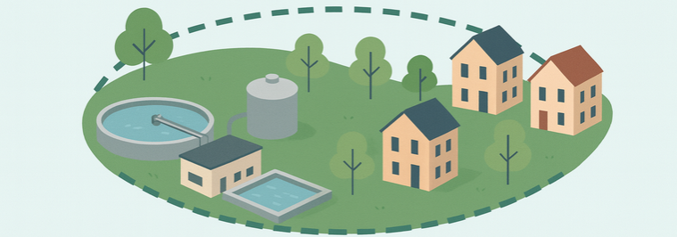
Novērojums no prakses - dzīvojamā apbūve atrodas vai tiek plānota NAI aizsargjoslā
Teritorijas plānojumu (TP) un lokālplānojumu (LP) izstrādē būtu ievērojams – Neplānot jaunu dzīvojamo apbūvi NAI aizsargjoslās!*
*Aizsargjoslu likuma 55.panta 3.punkts

Slide 7

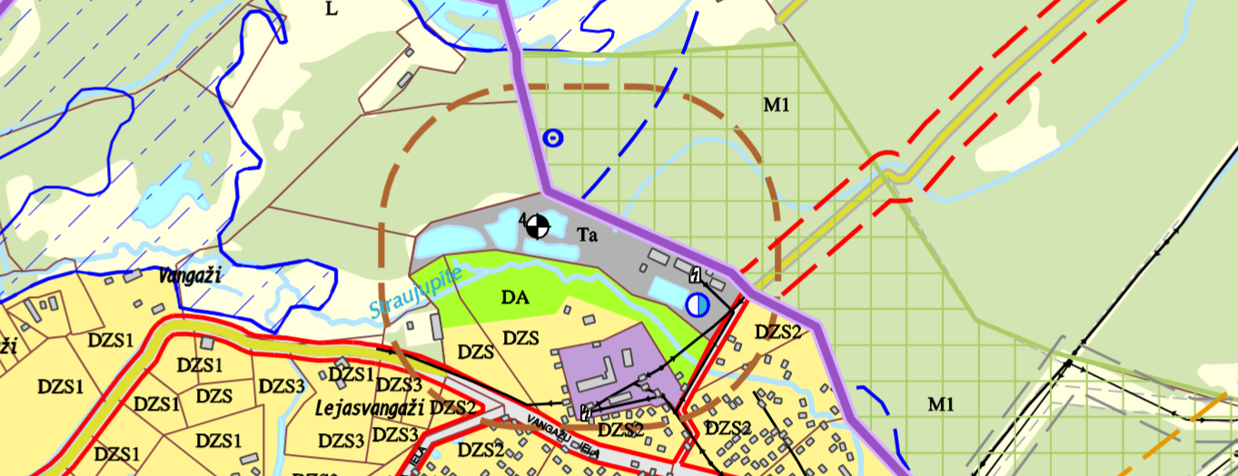
Piemērs no teritorijas plānojuma funkcionālā zonējuma kartes
*Inčukalna novadam

Slide 8
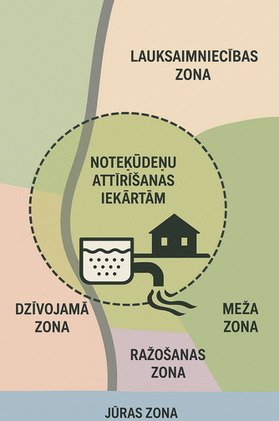
VVD nosacījumi attiecībā par NAI, to aizsargjoslām, ietver nepieciešamību:
uzrādīt NAI (jauda >5m³/dnn) aizsargjoslu grafiskajā daļā;
ievērot Aizsargjoslu likuma 28.panta trešo un ceturto daļu, 55.panta 3.punktu;
izvērtēt visas novadā/pilsētā (TP gadījumos) spēkā esošās piesārņojošo darbību atļaujas (A, B kategorijas atļaujas un C kategorijas apliecinājumus, kas izsniegtas NAI un darbībām ar to dūņām);
uzrādīt atbilstošas sanitārās aizsargjoslas (50 m, 100 m vai 200 m);
neparedzēt būvniecību nevienā no novadā/pilsētā esošajām sanitārajām aizsargjoslām ap NAI, kas būtu pretrunā Aizsargjoslu likumam.

Slide 9
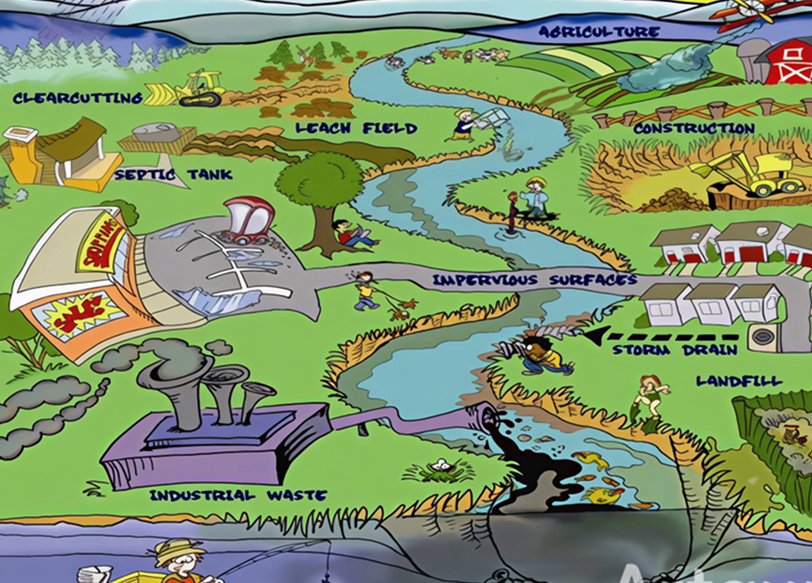
Rūpnieciskās apbūves teritorijas (R)
Notes:
Pēc MK noteikumiem Nr. 240 tā ir funkcionālā zona, ko nosaka, lai nodrošinātu industriālo teritoriju un rūpniecības uzņēmumu darbībai un attīstībai nepieciešamo teritorijas organizāciju, inženiertehnisko apgādi un transporta infrastruktūru. Teritorijas galvenie izmantošanas veidi ir - rūpnieciskā apbūve un teritorijas izmantošana; tehniskā apbūve un teritorijas izmantošana. Teritorijas papildizmantošanas veidi ir - publiskā apbūve un teritorijas izmantošana (biroju ēku apbūve, tirdzniecības un pakalpojumu objektu apbūve, aizsardzības un drošības iestāžu apbūve, sporta būvju apbūve); mežsaimnieciska izmantošana kā rekultivācijas veids pēc derīgo izrakteņu ieguves.
Zem Rūpniecieciskās apbūves teritorijas un tās izmantošanas iespējām slēpjas ļoti daudz un dažādi izmantošanas veidi (tabula), kas pārsvarā ir saistīti ar dažāda veida piesārņojuma iespējamību – smakas, troksnis, putekļi, grunts un pazemes ūdeņu piesārņojums u.c

Slide 10
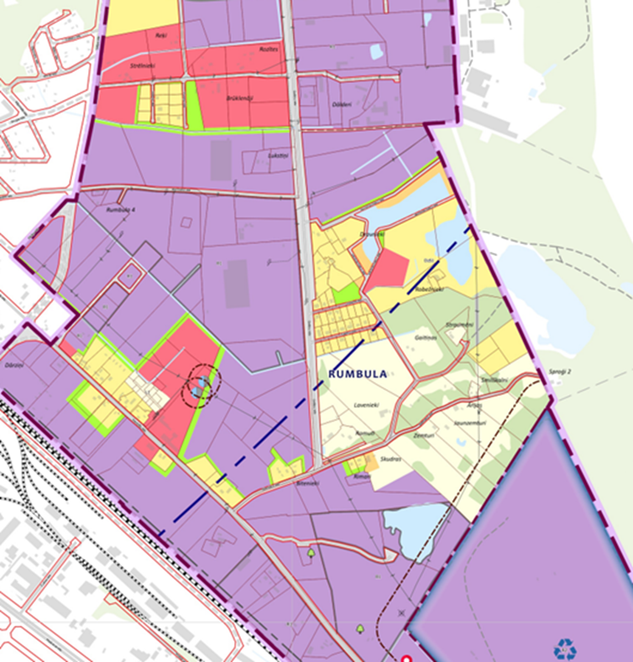
Funkcionālais zonējums
Piemērs no Ropažu novada teritorijas plānojuma
Notes:
Teritorijas plānojums bieži pieļauj dažādu zonējumu novietojumu un robežošanos, kā arī ir iespējams pieprasīt to grozīšanu, taču zonējumu grozīšana un to novietojums teritorijas plānojumā vai lokālplānojumā būt nopietni jāizvērtē, (attēlā parādīts piemērs par plašu Rūpniecisko teritoriju robežošanos no visām pusēm ar dzīvojamo vai publisko teritoriju, taču šajā piemērā ir redzamas arī buferjoslas (DA teritorijas) starp zonējumiem).

Slide 11

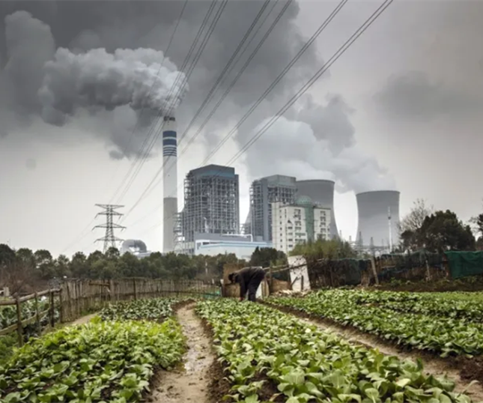
Rūpnieciskās attīstības ietekmes
Notes:
Teritorijas plānojumus ir iespējams grozīt, taču lai nerastos konfliktsituācijas ar kaimiņteritorijām (blakus esošām teritroijām) nepieciešams Rūpniecisko apbūves teritoriju neplānot blakus/robežojoties ar dzīvojamām teritorijām, parkiem, ūdeņu teritorijām u.c. jutīgām teritorijām. Dienests neatbalsta Rūpnieciskās apbūves teritorijas ierīkošanu, ja teritorijas plānojums to neparedz un it īpaši ja tuvumā ir jutīgas teritorijas, taču, ja teritorijas plānojums to paredz Dienests gaida, ka tiks rūpīgi izvērtētas visas ietekmes uz blakus teritorijām ,it īpaši, ja tās ir jutīgas teritorijas – piemēram, dzīvojamā apbūve. Izvērtējot ietekmes ir iespējams izvairīties no blakus apdzīvotās teritorijās esošo cilvēku dzīves kvalitātes pasliktināšanos, kas var ietekmēt kā vides, tā arī veselības kvalitāti, kā rezultātā pieaug arī sūdzību skaits par Rūpniecisko teritoriju (liels troksnis, smakas, dūmi utt.).
Tāpat iespējamas ir situācijas, kad blakus jau esošām Rūpnieciskās apbūves teritorijām ir iespējams, vai cilvēks vēlas, veikt dzīvojamo apbūvi, kā rezultātā, šajā gadījumā gan nepamatoti, taču sūdzības no dzīvojamās teritorijas atkal tiek Rūpnieciskajai teritorijai, taču šajā gadījumā bija jāvērtē vai vispār bija pieļaujama dzīvojamās teritorijas apbūves īstenošana blakus jau esošai Rūpnieciskajai teritorijai.

Slide 12

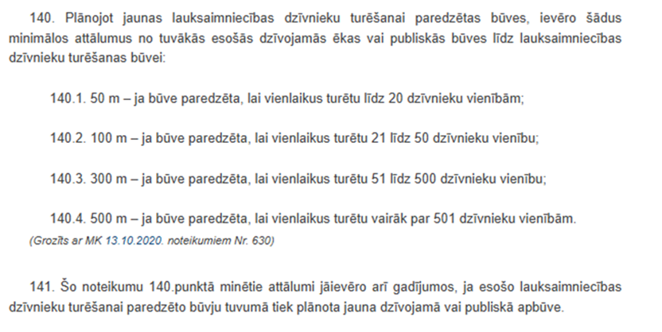
Lauksaimniecības attīstības ietekmes
Attēls no MK noteikumu Nr.240 , 140.punkta prasības
Notes:
Dienests arī vēlētos, lai nopietnāk tiktu izvērtēta ne tikai vieglo un smago ŗūpniecisko uzņēmumu attīstība, bet arī lauksaimniecības darbības attīstība izvērtējot Rūpnieciskās apbūves teritorijas izvietojumu attiecībā pret dzīvojamo apbūvi. Dienests uzskata, ka noteikti jāievēro MK 240 140.punktā norādītās prasības par dzīvnieku novietņu attālumiem līdz tuvākajai apdzīvotai būvei.

Slide 13
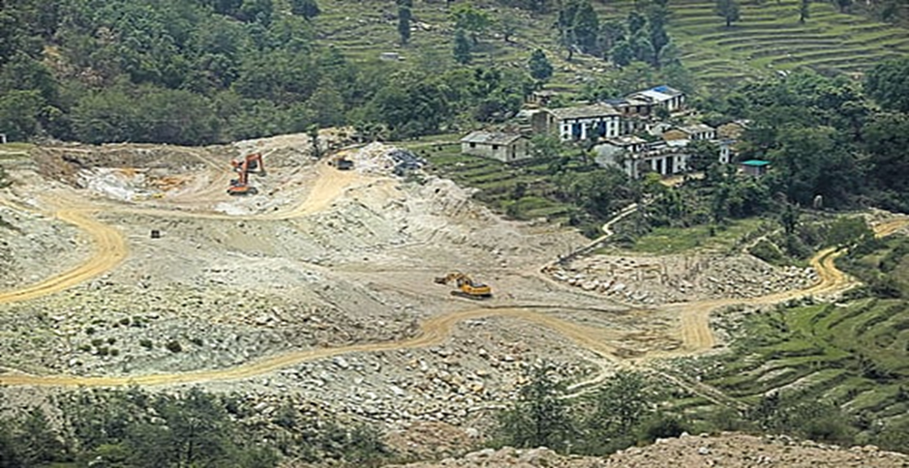
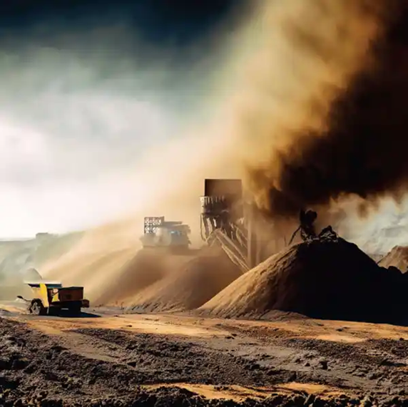
Derīgo izrakteņu ieguves attīstības ietekmes
Notes:
Derīgo izrakteņu ieguvei arī nepieciešams izvērtēt puteķļu un trokšņu ietekmi, ja to plāno robežojoties ar dzīvojamo apbūvi, jāsaprot arī zemes dzīļu (hidroģeoloģiskās) ietekmes uz vidi no plānotās darbības

Slide 14
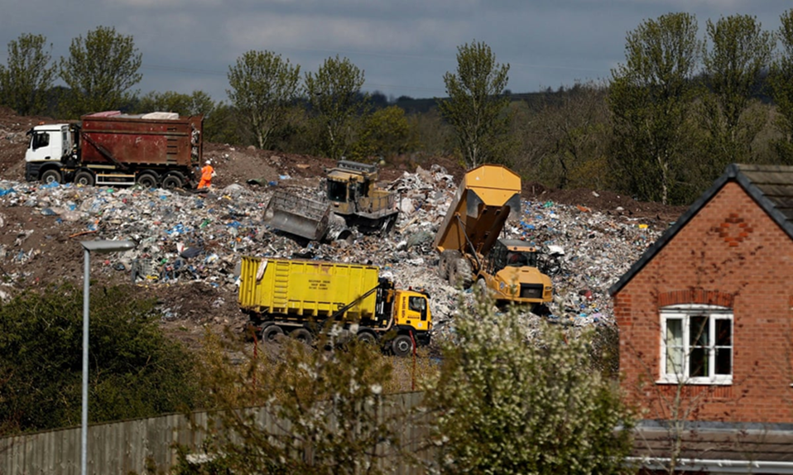
Atkritumu apsaimniekošanas un apstrādes attīstības ietekmes
Notes:
Plānojot atkritumu apsaimniekošanas un apstrādes teritoriju attīstību jāievēro videi droši attālumi (jāievēro aizsargjosla un tajā izvirzītās prasības atbilstoši Aizsargjoslu likumam) līdz jutīgām teritorijām, lai izvairīto no nepatīkamām smakām, trokšņiem, putnu un citu dzīvnieku piesaistīšanas, kā arī pazemes ūdeņu piesārņojuma iespējām.

Slide 15
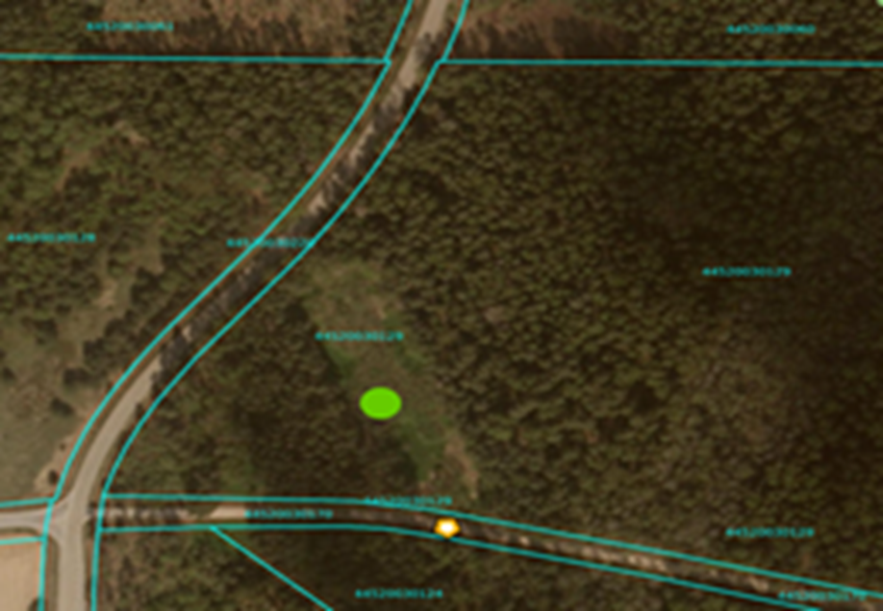
Informācija par atkritumu izgāztuvēm
PVPS sistēmā
PVPS sistēmā joprojām notiek darbs pie sistēmas funkcionalitātes pilnveidošanas
Pašvaldību iesaiste ar informācijas sniegšanu PVPS datu precizēšanā (piemērs: Augšdaugavas novada pašvaldība)
Notes:
PVPS sistēmā joprojām notiek darbs pie sistēmas funkcionalitātes un informācijas pilnveidošanas. Lielai daļai PVPS vietu informācija nav aktualizēta, kas saistāma ar informācijas izvērtēšanu un datu ievadi, tādēļ aicinām arī pašvaldības izrādīt interesi ar informācijas un datu sniegšanu, lai dati tiktu precizēti. Šādu iniciatīvu ir izrādījusi Augšdaugavas novada pašvaldība, kura iesniedza Dienesta datus un informāciju ar nepieciešamajiem precizējumiem PVPS, pirms teritorijas plānojuma izstrādes.

Slide 16
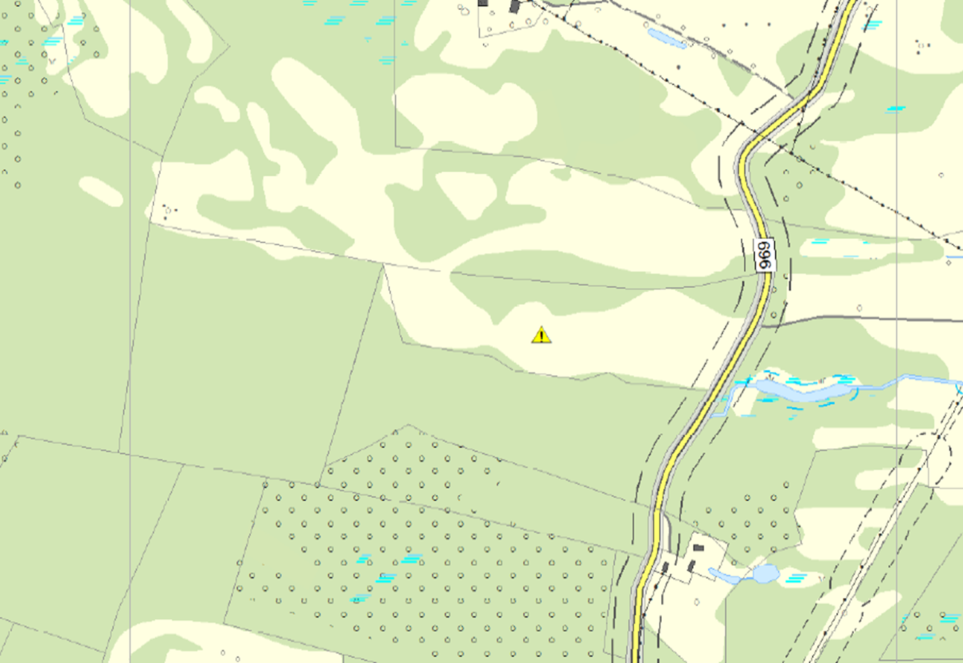
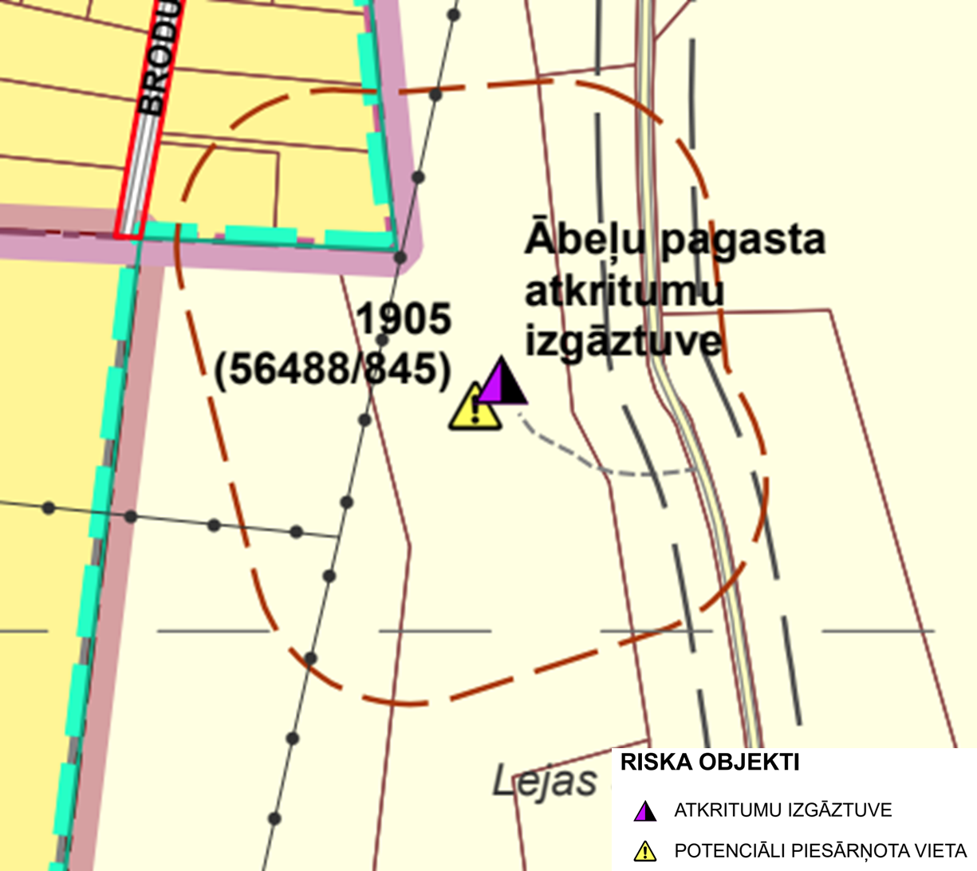
Informācija Teritorijas plānojumos
Teritorijas plānojumā norādīta potenciāli piesārņota vieta bez aizsargjoslas
Teritorijas plānojumā norādīta potenciāli piesārņota vieta ar aizsargjoslu
Notes:
pašvaldībām jānodrošina sadzīves atkritumu poligona teritorijas iestrādāšana teritoriju plānojumos
Bieži TP netiek attēlotas ne atkritumu izgāztuves, ne to aizsargjoslas, tāpēc aicinām pārskatīt un apkopot katrā pašvaldībā esošās un arī slēgtās atkritumu izgāztuves un ņemt vērā šo informāciju plānošanas dokumentu izstrādē.

Slide 17
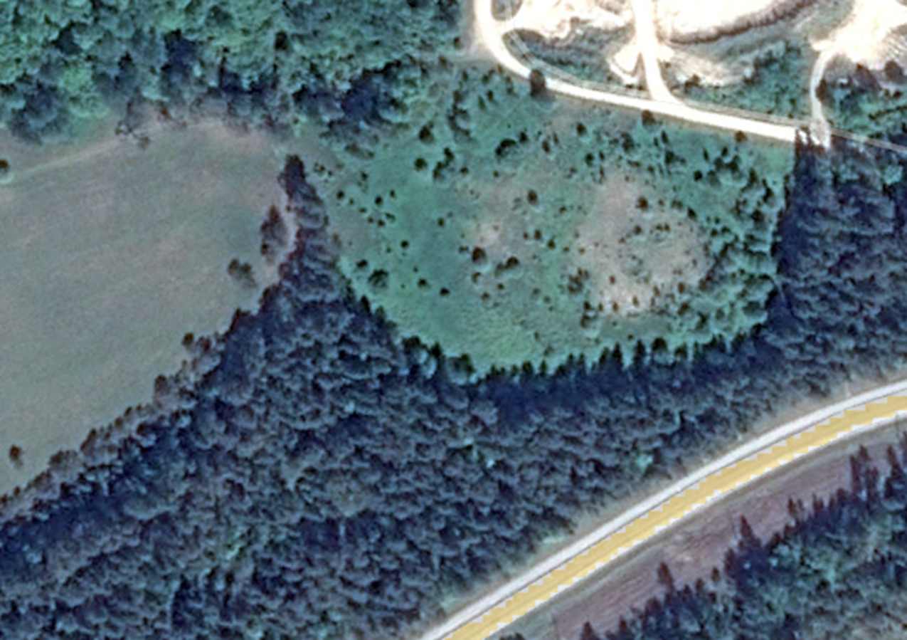
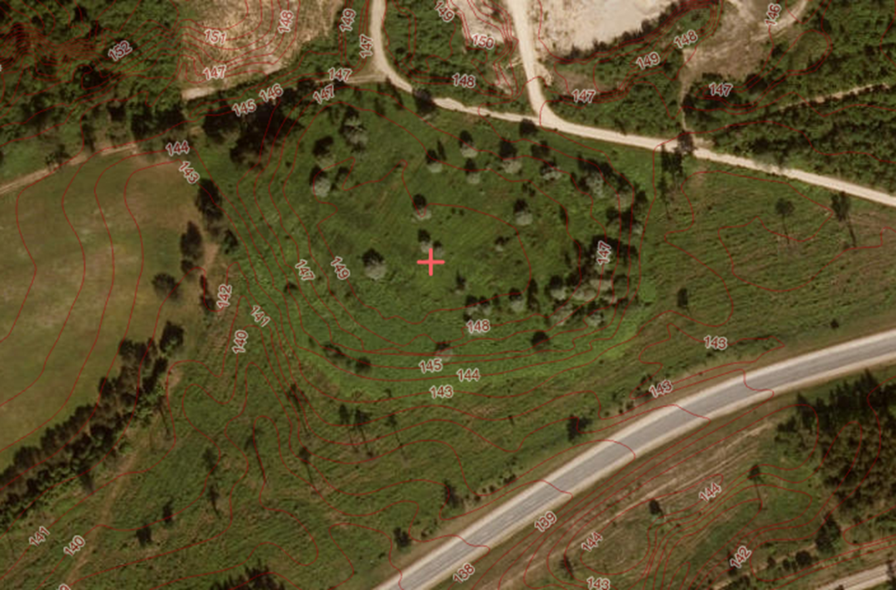
Atkritumu izgāztuves atrašanās vieta
(Avots: Google Earth 2016.gads)
Atkritumu izgāztuves atrašanās vieta
(Avots: LĢIA karšu pārlūks)
Notes:
Piemērs. Jāattēlo kā laukumveida objekts, jo atšķiras ar reljefu, uzbērumu, veģetāciju utt.

Slide 18
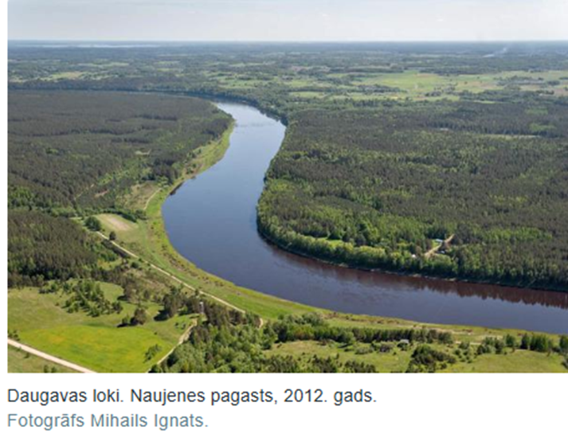
Applūstošās teritorijas, to noteikšana un prasības plānošanas dokumentos

Slide 19
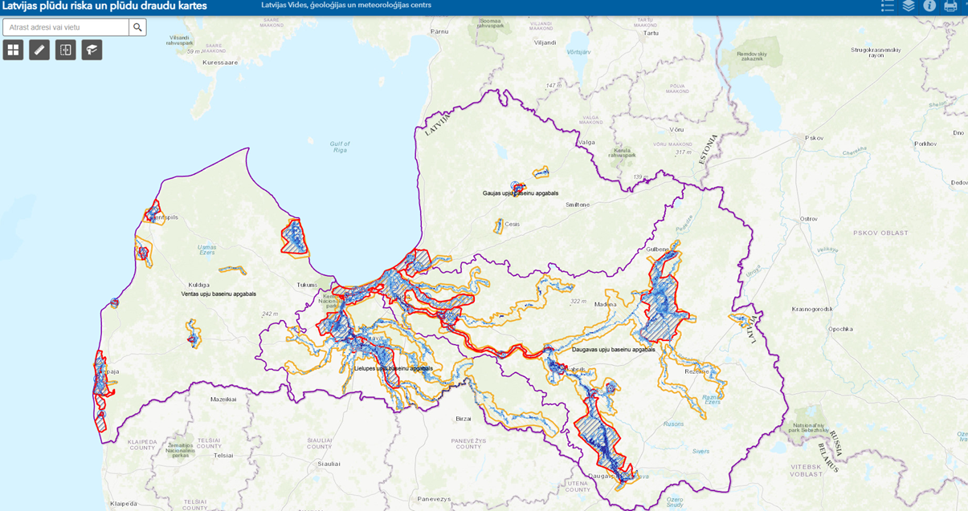
Informācijas meklēšana
Informācija par applūstošajām teritorijām pieejama
Latvijas Vides, ģeoloģijas un meteoroloģijas centra (turpmāk – LVĢMC) mājaslapā

Slide 20
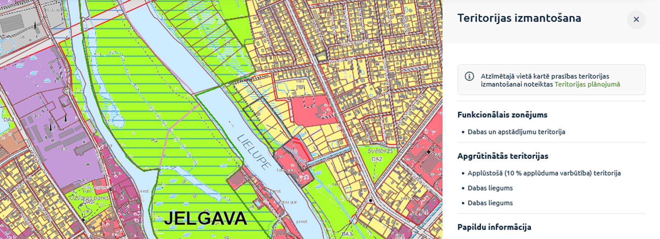
Applūstošās teritorijas (10% applūduma varbūtība) plānošanas dokumentos

Slide 21
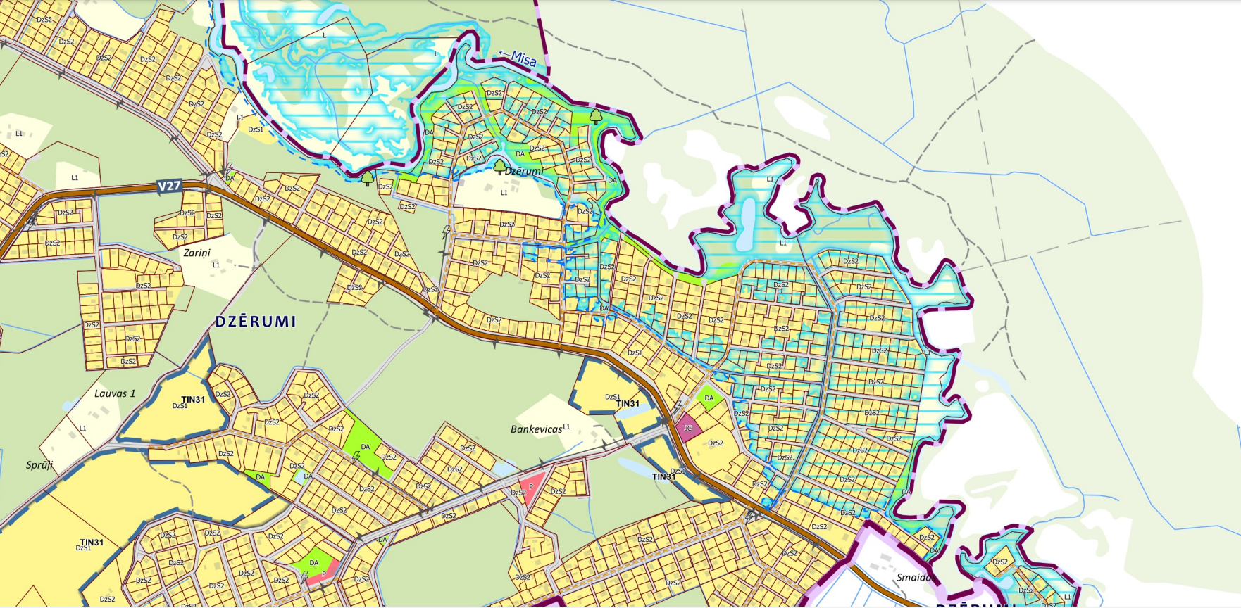
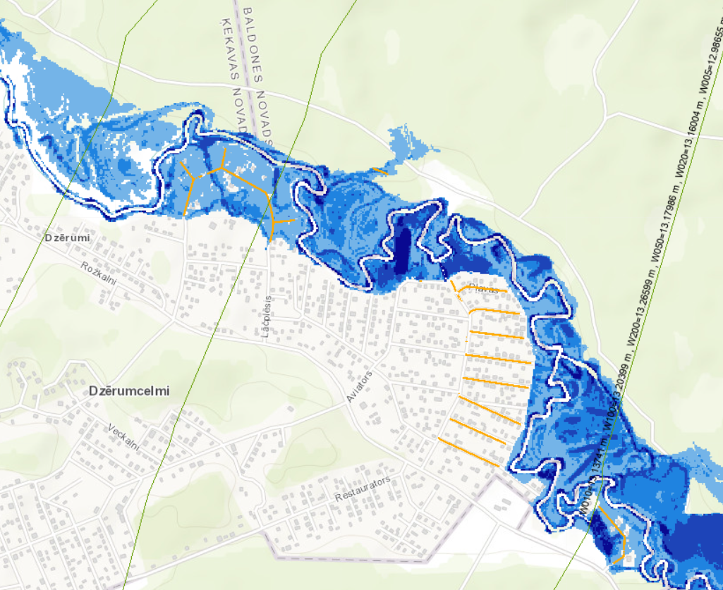
Plānošanas dokumentu izstrādes nosacījumos izvirzāmās prasības
Notes:
Grafiskajā daļā jāattēlo applūstošās (ar 10% applūduma varbūtību) teritorijas. Aizsargjoslu un applūstošo teritoriju noteikšanā jāņem vērā Aizsargjoslu likuma 7. pantā, Ministru kabineta 2008.gada 3.jūnija noteikumos Nr.406 ,,Virszemes ūdensobjektu aizsargjoslu noteikšanas metodika” noteikto un LVĢMC datus. Datus aicinām pieprasīt LVĢMC.

Slide 22
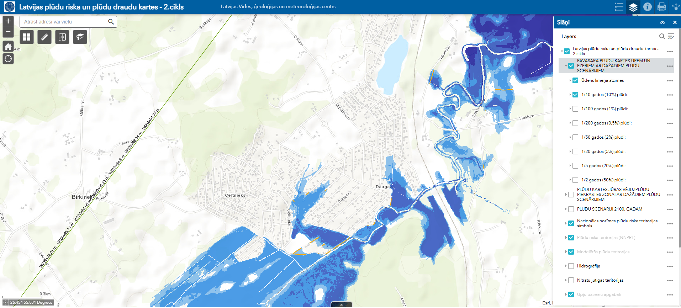
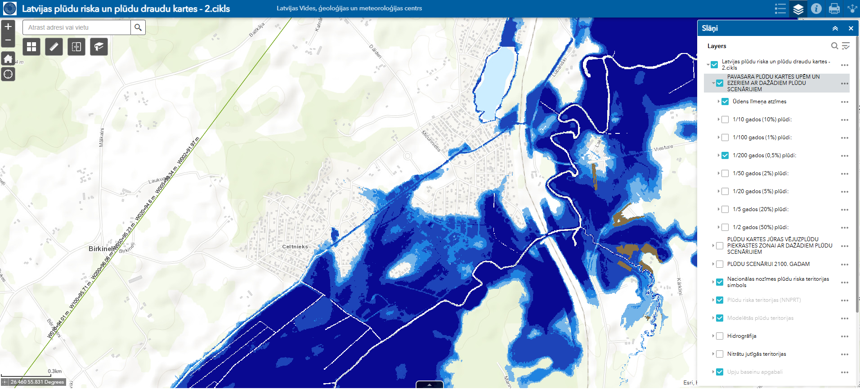
Plūdu riska teritorijas
Notes:
Vienlaikus Dienests aicina izvērtēt LVĢMC datus (skatīt vietnē: https://videscentrs.lvgmc.lv/iebuvets/pludu-riska-un-pludu-draudu-kartes) arī par vidējas varbūtības (1%) un mazas varbūtības (0,5%) plūdu riska teritorijām un izvairīties no nozīmīgu infrastruktūras objektu, blīvas dzīvojamās apbūves vai rūpnieciskās apbūves plānošanas šādās riska teritorijās.

Slide 23
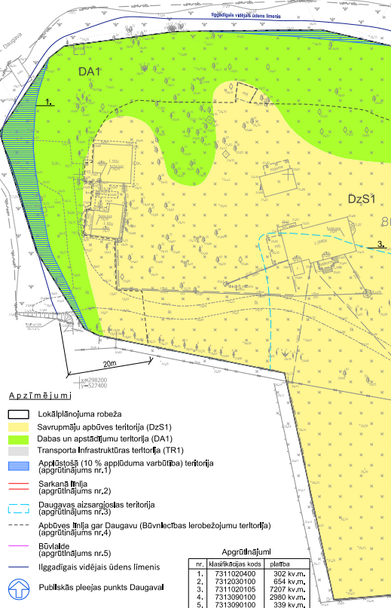
Applūstošo teritoriju precizēšana
Saskaņā ar Ministru kabineta noteikumiem Nr. 240 “Vispārīgie teritorijas plānošanas, izmantošanas un apbūves noteikumi” applūstošās teritorijas, kas attēlotas teritorijas plānojumā, precizē lokālplānojumā, detālplānojumā vai būvprojektā, balstoties uz aktuālu, augstas detalizācijas topogrāfisko plānu.
Notes:
Ja pastāv pamatota pārliecība, ka konkrētais nekustamais īpašums vai tā daļa faktiski nav applūstoša, tad ieteicams izstrādāt augstas detalizācijas topogrāfisko plānu, kurā, izmantojot LVĢMC datus, tiek attēlota applūšanas līnija, tādējādi pierādot, vai teritorija applūst vai neapplūst.
Vēršam uzmanību, ka šāda precizēšana var gan apstiprināt, ka zeme neapplūst, gan atklāt, ka applūstošā teritorija ir pat plašāka, nekā iepriekš uzskatīts.
Tāpat, ja teritorija iepriekš ir mākslīgi uzbērta (pretlikumīgi mainīts reljefs), tad tā joprojām saglabājas kā applūstoša zeme ar attiecīgiem aprobežojumiem.

Slide 24
Aizliegumi applūstošajās teritorijās
(10 % applūduma varbūtība)
Aizsargjoslu likuma 37. panta pirmās daļas 4. punkts noteic, ka applūstošajās teritorijās ir aizliegts uzbērt zemi un būvēt ēkas un būves, kas ir lielākas par mazēkām, t. i., 25 kvadrātmetriem.
Tātad, teritorijās, kas applūst vidēji reizi desmit gados (ir 10% teritorijas applūšanas risks), būvēt ir aizliegts.

Slide 25
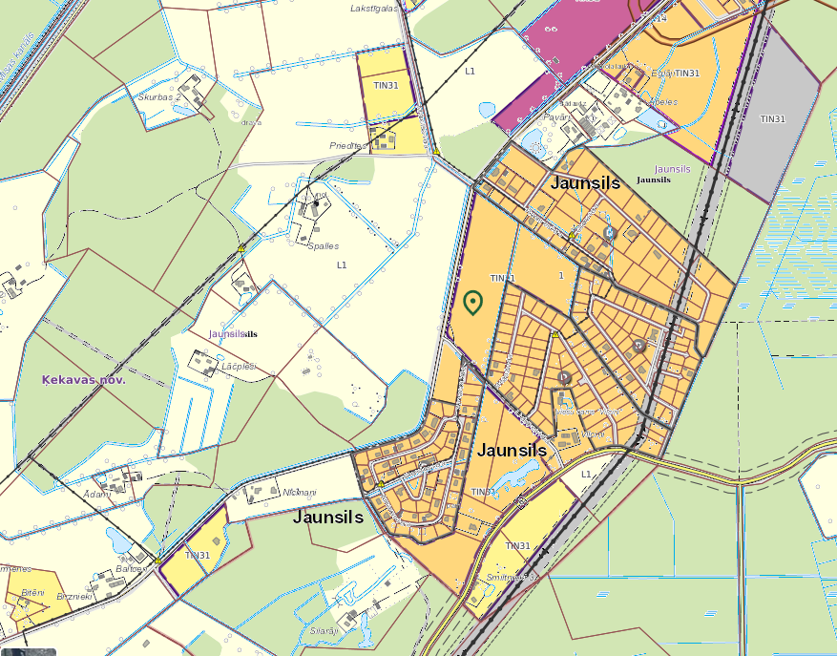
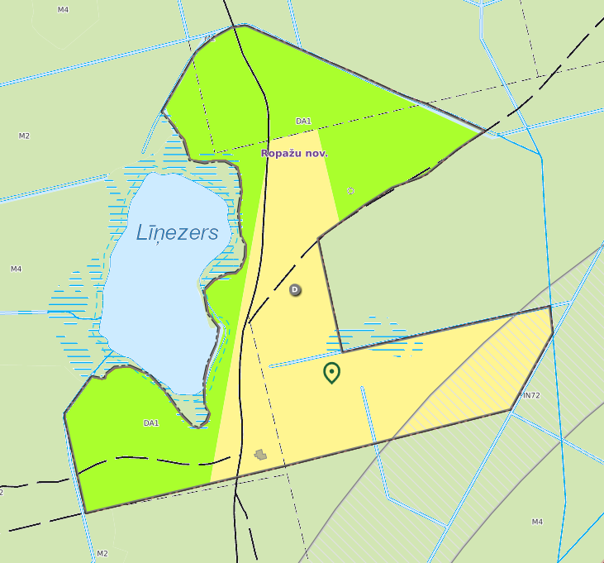
Centralizētās un decentralizētās ūdensapgādes un kanalizācijas sistēmas
Plānojot jaunus ciemus un pilsētas vai esošo pilsētu vai ciemu teritoriju paplašināšanu, tos veido kompleksus, kompaktus un pašpietiekamus, paredzot: inženiertīklu nodrošinājumu (MK noteikumu Nr.240 61.2.punkts)
Tas nozīmē - blīvu apbūvi (DzS, DzM, DzD, JC) plānojam vietās, kur ir vai pārskatāmā nākotnē tiks izbūvēti centralizētie ŪKT, nevis - kur īpašnieks "uzrakstījis iesniegumu".

Slide 26
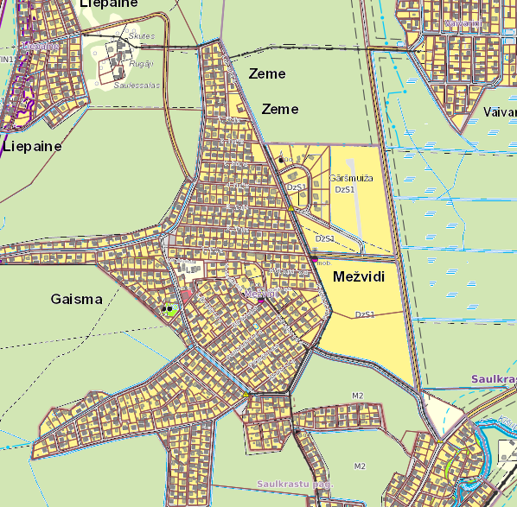
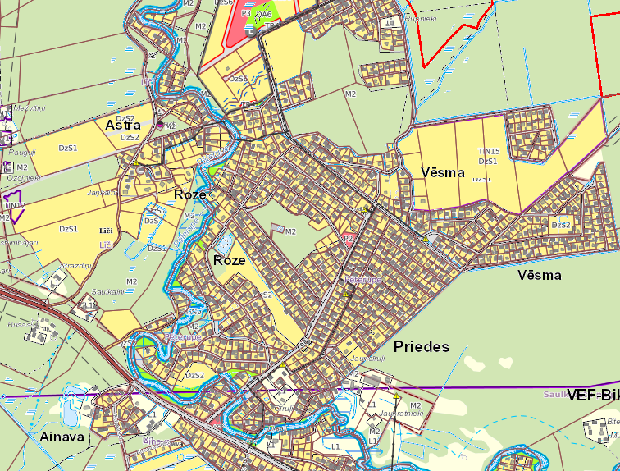
Centralizētās un decentralizētās ūdensapgādes un kanalizācijas sistēmas
Dārzkopības kooperatīvu u.c. veida vasarnīcu/mazdārziņu teritorijās, izvērtējot vides riskus, ir jāplāno centralizētās ūdensapgādes un kanalizācijas sistēmu izbūve, it īpaši, ja tiek atļauta pastāvīgas dzīvojamās apbūves izveide vai šādu teritoriju paplašināšana.

Slide 27
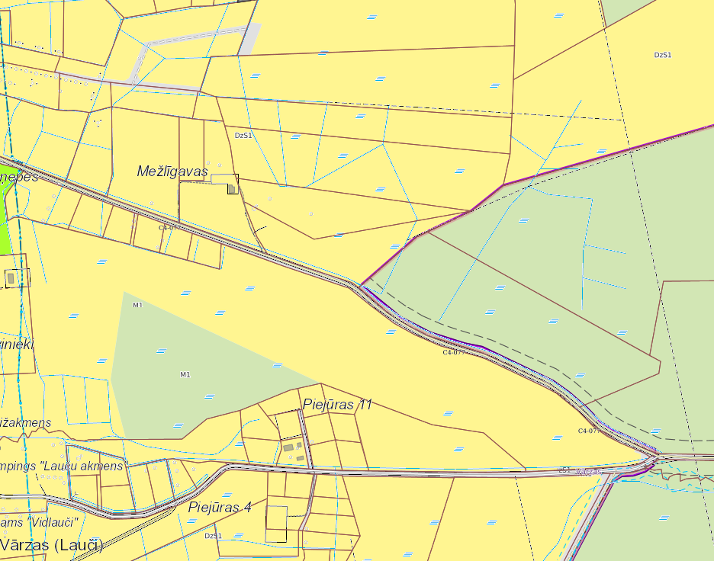
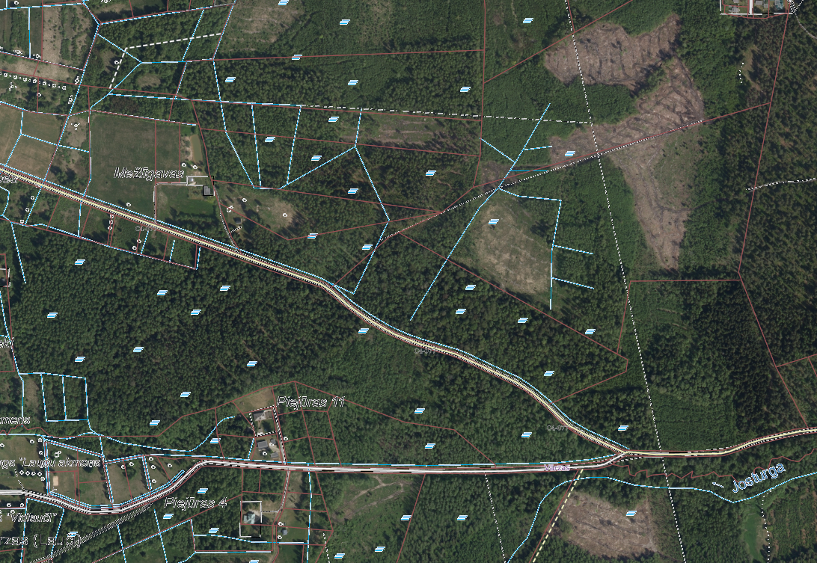
Centralizētās un decentralizētās ūdensapgādes un kanalizācijas sistēmas
VVD aicina, ka vides riski tiks izvērtēti atbilstoši plānošanas līmenim (IAS, TP, LP, DP), ņemot vērā atrašanās vietas apstākļus (gruntsūdens līmenis un plūsmas virziens, pazemes ūdeņu aizsargātība, apkārtnē esošo virszemes ūdeņu stāvoklis, ietekmes no apkārtējām teritorijām u.c.), sezonalitātes un apsaimniekošanas riskus, tuvāko NAI kapacitāti decentralizēto notekūdeņu un dūņu apsaimniekošanā.
Notes:
VVD sagaida, ka administratīvajā līgumā par LP/DP īstenošanu tiks iekļauta prasība, ka pirms ēku būvniecības attīstītājs par saviem līdzekļiem izbūvēs centralizētās sistēmas plānojamās teritorijas iekšienē.

Slide 28
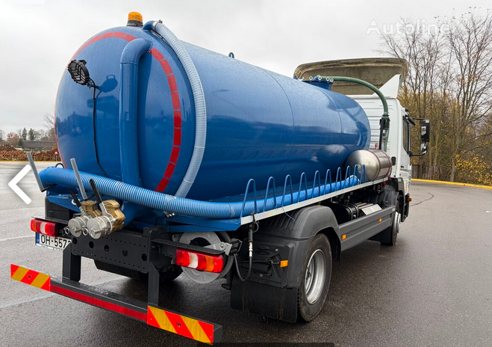
Centralizētās un decentralizētās ūdensapgādes un kanalizācijas sistēmas
VVD aicina, ka saistošie noteikumi par decentralizēto kanalizācijas sistēmu reģistrāciju un uzraudzību tiks attiecināti uz visu blīvo dzīvojamo apbūvi ciemu administratīvajās teritorijās.
Lai uzlabotu decentralizēto kanalizācijas sistēmu uzraudzības efektivitāti, aicinām saistošajos noteikumos iekļaut prasību, ka asenizācijas pakalpojumu sniedzējam ir pienākums sniegt regulāru informāciju DKS reģistra pārvaldniekam par apkalpotajiem objektiem.

Slide 29
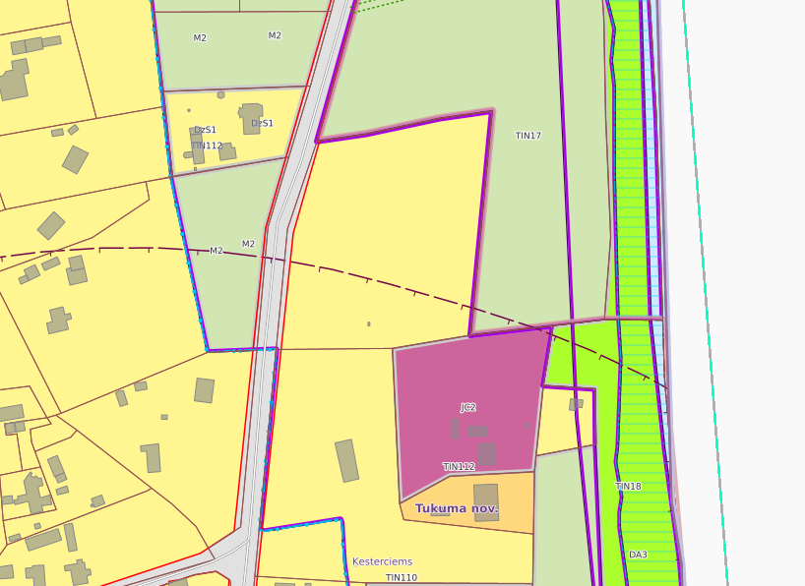
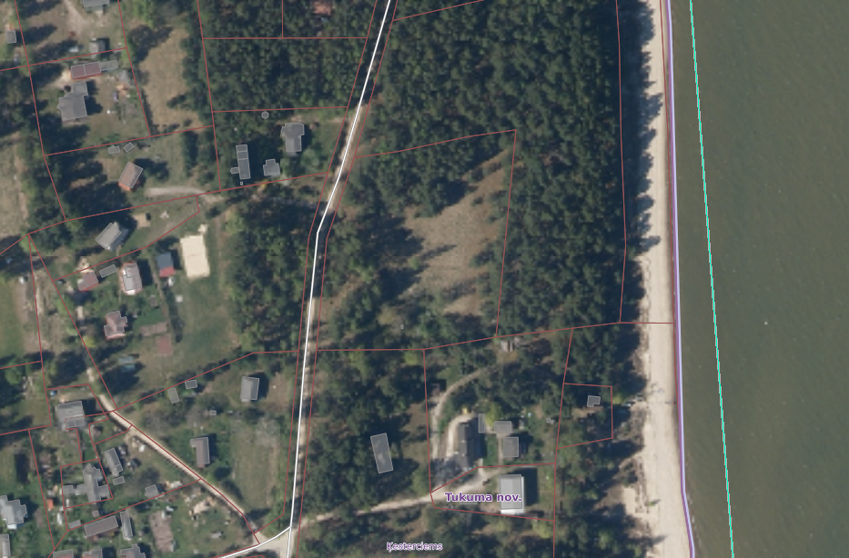
Krasta kāpu zona un citas piekrastes teritorijas
Krasta kāpu aizsargjoslā un pludmalē aizliegts celt jaunas ēkas un būves un paplašināt esošās, izņemot gadījumus, kad: ēku un būvju celtniecība vai paplašināšana notiek šā likuma 67.pantā noteiktajā kārtībā apstiprinātajās un vietējās pašvaldības teritorijas plānojumā noteiktajās ciema robežās vietās, kur bijusi iepriekšējā apbūve, minētās darbības ir paredzētas vietējās pašvaldības teritorijas plānojumā (AL 36.panta otrās daļas 4.punkts)
Iepriekšējā apbūve - likumīgi uzbūvētas būves vai ēkas (vai to pamati), kuras konstatējamas dabā (AL 1.panta 17.punkts). Plānojot funkcionālo zonējumu kāpu aizsargjoslā, ir jāpārliecinās vai zemesgabalā ir konstatējama iepriekšējā apbūve.

Slide 30
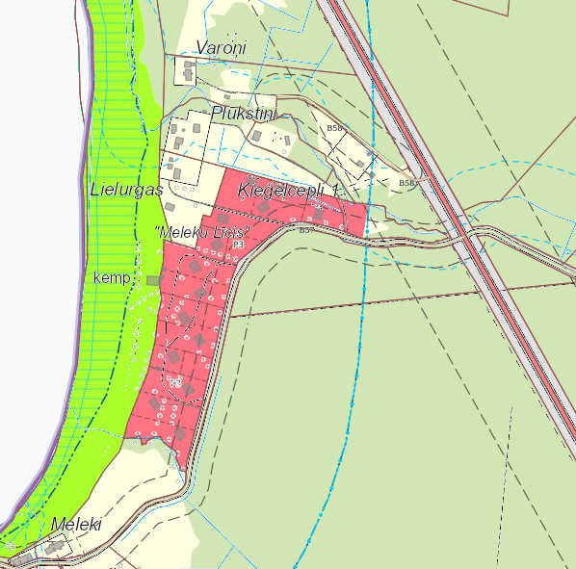
Krasta kāpu zona un citas piekrastes teritorijas
Teritorijas plānojumu izvērtēšanā pievēršam pastiprinātu uzmanību piekrastes aizsargjoslai, t.sk. krasta kāpu aizsargjoslai. Tāpēc aicinām ar jauno teritorijas plānojumu nemēģināt legalizēt pretlikumīgu apbūvi.

Slide 31
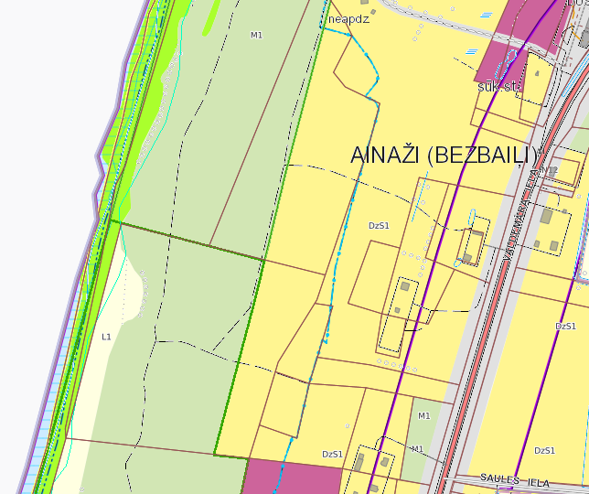
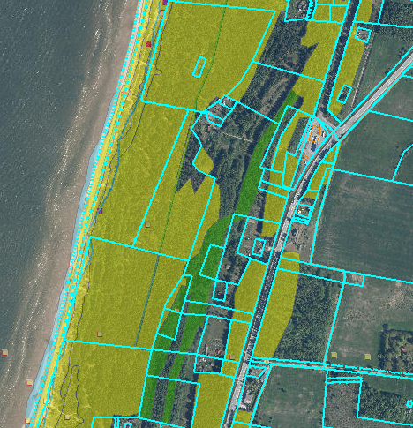
Krasta kāpu zona un citas piekrastes teritorijas
VVD norāda, ka piekrastes plānošanā, t.sk. kāpu aizsargjoslā tiek noteiktas īpašas prasības būvniecībai un teritorijas izmantošanai, piemēram, saglabājot vērtīgās ainavas elementus, īpaši aizsargājamos biotopus, reljefu, zemsedzi, atsevišķus kokus (īpaši priedes) u.c.
Notes:
Arī pilsētās ir svarīga īpaši aizsargājamo biotopu saglabāšana. Par ilgtspējas, izvērtēšanas un piesardzības principu ievērošanu aicinām iepazīties ar šodien jau pieminēto Satversmes tiesas 2025. gada 13. novembra spriedumu lietā Nr. 2024-26-03.

Slide 32
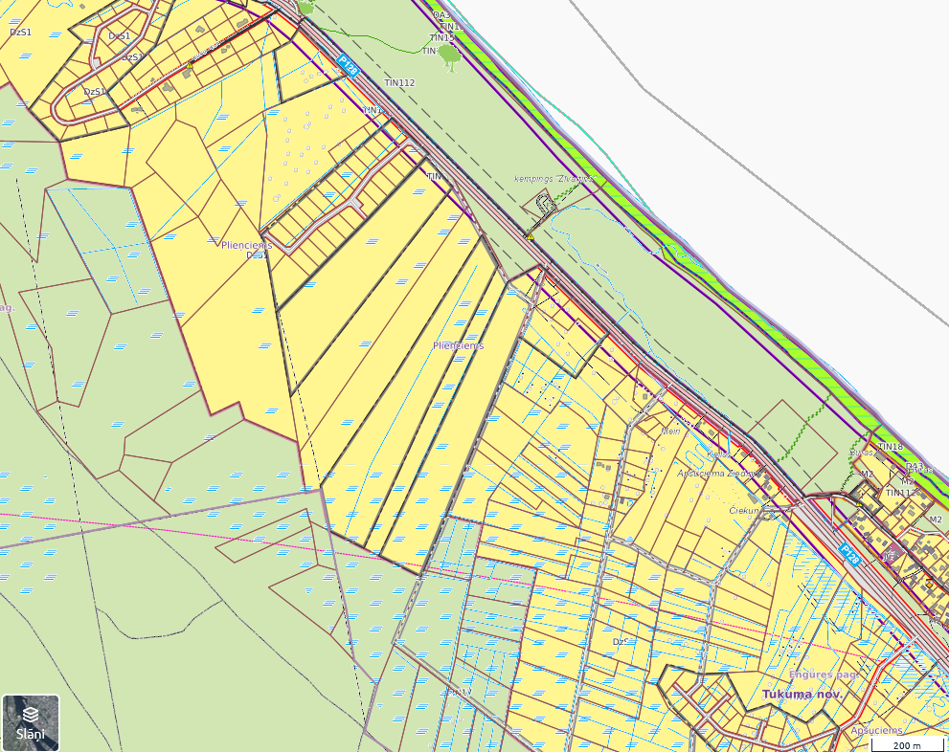
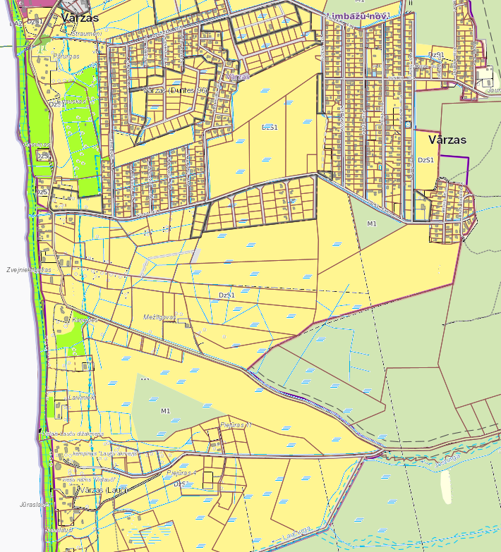
Krasta kāpu zona un citas piekrastes teritorijas
Apzinoties iepriekšējās plānošanas mantojumu un ņemot vērā ilgtspējības un pēctecības principus, jaunajā teritorijas plānojumā aicinām izvērtēt un pārskatīt plašo piekrastes ciemu robežas, kā arī samazināt blīvas apbūves iespējas un sagaidāmo antropogēno slodzi, jo apbūve plānota īpaši jūtīgā teritorijā - piekrastē, kur nav un netiek plānota centralizēta ūdenssaimniecība, bieži apbūve plānota mežos un īpaši aizsargājamo biotopu teritorijās, t.sk. ar augstu gruntsūdens līmeni.

Slide 33
Paldies!

